Slide 1

Informe mensual de igualdad entre mujeres y hombres julio 2025
Dirección de Equidad y No Discriminación

Slide 4

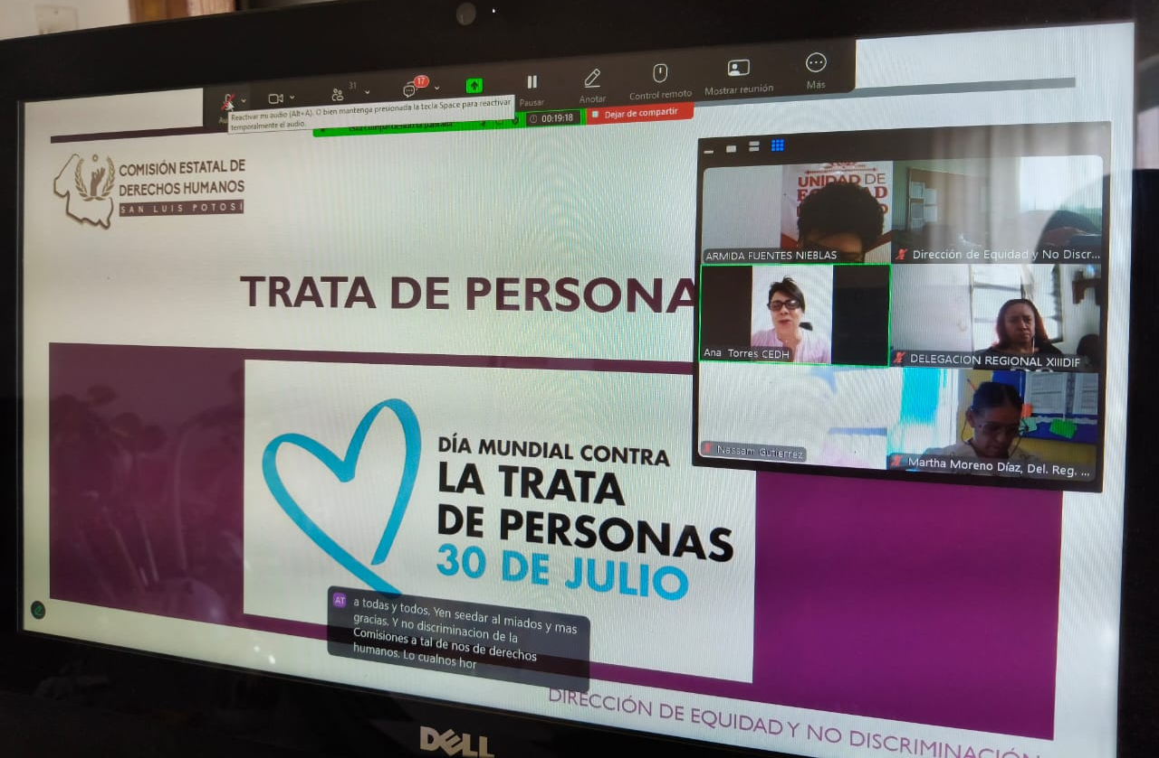
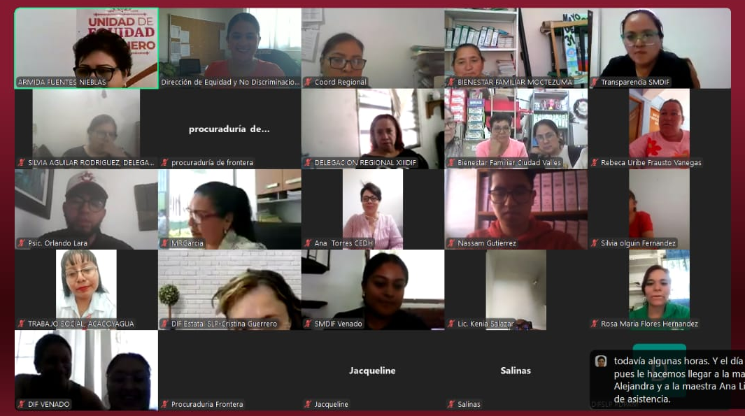
Fecha: 30 de julio del 2025
Hora: 10:00 a 12:00 horas
Modalidad: Virtual
Evento: Conferencia en el marco del Día Mundial contra la Trata de Personas
Lugar: Comisión Estatal de Derechos Humanos
Asistentes: 50 mujeres y 50 hombres
Folio de Recosa: EDEC-108/25
Componente: 1.4 Implementación del Programa de Monitoreo para la Igualdad entre hombres y mujeres.
Objetivo: Dar cumplimiento a las actividades de la agenda 2030 así como Plan Estatal de Desarrollo y fortalecer las política de Igualdad Sustantiva entre mujeres y hombres a la Alerta de Género y al Comité de Cultura Institucional para la Igualdad laboral entre mujeres y hombres.

